Slide 1
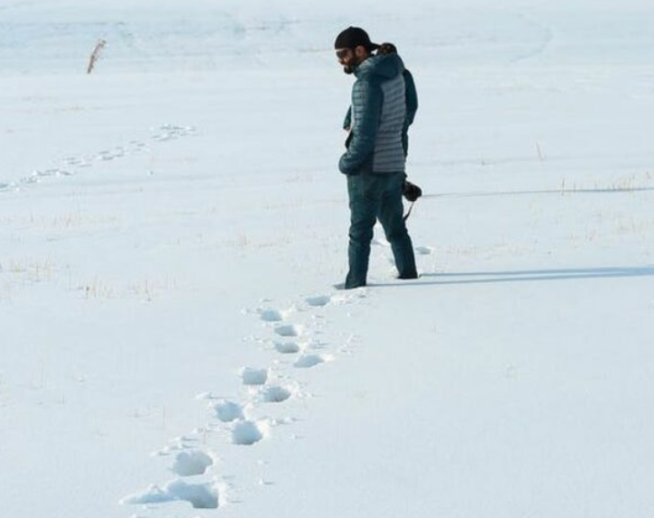
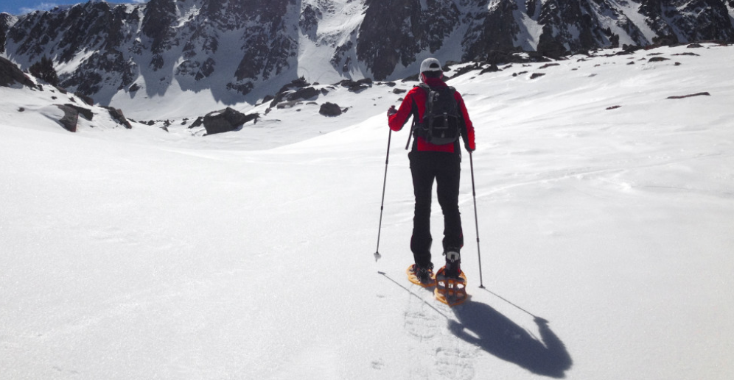
ΦΥΣΙΚΗ Β΄ ΓΥΜΝΑΣΙΟΥ
4.1 Η πίεση (p)
(Σχολικό σελ 65, 66)
Ερωτήσεις
Απαντήσεις
1. Ποιο μέγεθος της φυσικής μας δείχνει πόση παραμόρφωση δημιουργεί μία δύναμη σε μία επιφάνεια;
Η πίεση = παραμόρφωση
2. Ποιος δημιουργεί την πίεση (p);
Η δύναμη
3. Με ποιες έννοιες συνδέεται η πίεση;
α) με την δύναμη F που την δημιουργεί , β) το εμβαδόν της επιφάνειας (Α) όπου τοποθετείται η δύναμη
4. Πως αλλάζει η πίεση (p) όταν αυξάνεται η
δύναμη (F) με το ίδιο εμβαδόν επιφάνειας;
αυξάνεται
5. Τι κάνει η πίεση (p) όταν η δύναμη (F) α) διπλασιάζεται, β) τριπλασιάζεται;
α) διπλασιάζεται,
β) τριπλασιάζεται
p 2p 3p
6. Τί ποσότητες λέμε ότι είναι η πίεση και η δύναμη
(F) επειδή όσες φορές αυξάνεται η δύναμη
τόσες φορές αυξάνεται η πίεση;
Ανάλογες ποσότητες

Slide 2
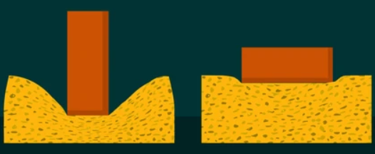
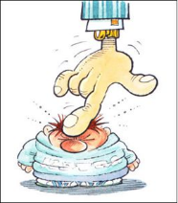
Ερωτήσεις
Απαντήσεις
7. Πως αλλάζει η πίεση (p) όταν ασκείται η ίδια δύναμη
αλλά σε μικρότερο εμβαδόν επιφάνειας (Α);
μειώνεται
8. Τι κάνει η πίεση (p) όταν το εμβαδόν της επιφάνειας (Α) α) αυξάνεται δύο φορές (διπλασιάζεται)
β) αυξάνεται τρείς φορές (τριπλασιάζεται)
α) μειώνεται δύο φορές
β) μειώνεται τρείς φορές
9. Τι ποσότητες λέμε ότι είναι πίεση και το εμβαδόν (Α)
της επιφάνειας επειδή όσες φορές αυξάνεται το
εμβαδόν τόσες φορές μειώνεται η πίεση;
Αντιστρόφως ανάλογες ποσότητες
10. Από ποια μαθηματική σχέση υπολογίζεται η πίεση;
11. Ποιά είναι η μονάδα της πίεσης ;
$$1\frac{N}{m^{2}}=1Pascal$$
12. Τι εκφράζει η πίεση ;
Δείχνει την δύναμη που ασκείται κάθετα στην μονάδα της επιφάνειας
ΤΕΛΟΣ

Slide 5
